Slide 1

Основы иммунопрофилактики сотрудников образовательных учреждений
Лекторы:
Кожемякина Мальвина Александровна, заведующий отделом эпидемиологии, паразитологии и дезинфектологии
Игнатьева Елена Николаевна, врач эпидемиолог
ФБУЗ «Центр гигиены и эпидемиологии
в городе Санкт-Петербурге и Ленинградской области»

Slide 2


Основные нормативно - правовые документы:
Конституция Российской Федерации 12.12.1993 года (ст. 7,37,41,42,55,56)
Федеральный закон от 30.03.1999 N 52-ФЗ "О санитарно-эпидемиологическом благополучии населения"
Федеральный закон от 21.11.2011 N 323-ФЗ "Об основах охраны здоровья граждан в Российской Федерации"
Федеральный закон от 17.09.1998 N 157-ФЗ "Об иммунопрофилактике инфекционных болезней"
Приказ Минздрава России от 06.12.2021 N 1122н "Об утверждении национального календаря профилактических прививок, календаря профилактических прививок по эпидемическим показаниям и порядка проведения профилактических прививок"
Постановление Главного государственного санитарного врача РФ от 28.01.2021 N 4 "Об утверждении санитарных правил и норм СанПиН 3.3686-21 «Санитарно-эпидемиологические требования по профилактике инфекционных болезней»
Постановление Правительства РФ от 15.07.1999 N 825 «Об утверждении перечня работ, выполнение которых связано с высоким риском заболевания инфекционными болезнями и требует обязательного проведения профилактических прививок»
Методические рекомендации по проведению профилактических прививок в соответствии с Приказом Минздрава России от 6 декабря 2021 г. № 1122н «Об утверждении национального календаря профилактических прививок, календаря профилактических прививок по эпидемическим показаниям и порядка проведения профилактических прививок» (Письмо Минздрава России от 21.01.2022г. № 15-2/И/2-806 «О методических рекомендациях по проведению иммунизации в соответствии с Приказом МЗ РФ от 06.12.2021 № 1122н»)
Постановление Главного государственного врача по городу Санкт-Петербургу № 1 от 04.02.2019 года «О дополнительных мерах по предотвращению распространения кори в Санкт-Петербурге»
Постановление Главного государственного врача по городу Санкт-Петербургу№ 4 от 13.05.2024 года «О мероприятиях, направленных на снижение заболеваемости кишечными инфекциями в Санкт-Петербурге»
Постановление Главного государственного врача по городу Санкт-Петербургу и Ленинградской области № 3 от 05.08.2025 года «О мероприятиях, направленных на снижение заболеваемости менингококковой инфекции в Санкт-Петербурге»
План мероприятий реализации Программы «Элиминация кори и краснухи, достижение спорадического уровня эпидемическим паротитом в Санкт-Петербурге» 2026-2030 годы
Инструкция по применению ИЛП.

Slide 3

Статья 1. Основные понятия
Федеральный закон от 17.09.1998 года № 157-ФЗ «Об иммунопрофилактике инфекционных болезней» устанавливает правовые основы государственной политики в области иммунопрофилактики инфекционных болезней, осуществляемой в целях охраны здоровья и обеспечения санитарно-эпидемиологического благополучия населения Российской Федерации.
Иммунопрофилактика инфекционных болезней - система мероприятий, осуществляемых в целях предупреждения, ограничения распространения и ликвидации инфекционных болезней путем проведения профилактических прививок.
профилактические прививки - введение в организм человека иммунобиологических лекарственных препаратов для иммунопрофилактики в целях создания специфической невосприимчивости к инфекционным болезням.
национальный календарь профилактических прививок - нормативный правовой акт, устанавливающий сроки и порядок проведения гражданам профилактических прививок.
календарь профилактических прививок по эпидемическим показаниям - нормативный правовой акт, устанавливающий сроки и порядок проведения гражданам профилактических прививок по эпидемическим показаниям.
поствакцинальные осложнения, вызванные профилактическими прививками, включенными в национальный календарь профилактических прививок и календарь профилактических прививок по эпидемическим показаниям - тяжелые и (или) стойкие нарушения состояния здоровья вследствие профилактических прививок.
сертификат профилактических прививок - документ, в котором регистрируются профилактические прививки гражданина.

Slide 4
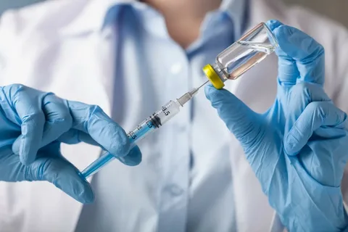
Статья 5. Права и обязанности граждан при осуществлении иммунопрофилактики:
1. Граждане при осуществлении иммунопрофилактики имеют право на:
получение от медицинских работников полной и объективной информации о необходимости профилактических прививок, последствиях отказа от них, возможных поствакцинальных осложнениях;
выбор медицинской организации или индивидуального предпринимателя, осуществляющего медицинскую деятельность;
бесплатные профилактические прививки, включенные в национальный календарь профилактических прививок и календарь профилактических прививок по эпидемическим показаниям, в медицинских организациях независимо от организационно-правовой формы, участвующих в реализации территориальной программы обязательного медицинского страхования в соответствии с законодательством об обязательном медицинском страховании;
медицинский осмотр и при необходимости медицинское обследование перед профилактическими прививками, получение медицинской помощи в медицинских организациях при возникновении поствакцинальных осложнений в рамках программы государственных гарантий бесплатного оказания гражданам медицинской помощи;
социальную поддержку при возникновении поствакцинальных осложнений;
отказ от профилактических прививок.

Slide 5
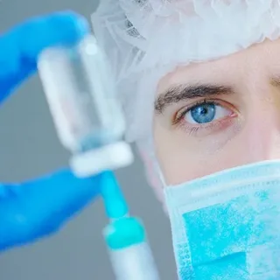
Статья 5. Права и обязанности граждан при осуществлении иммунопрофилактики:
2. Отсутствие профилактических прививок влечет:
запрет для граждан на выезд в страны, пребывание в которых в соответствии с международными медико-санитарными правилами либо международными договорами Российской Федерации требует конкретных профилактических прививок;
временный отказ в приеме граждан в образовательные организации и оздоровительные учреждения в случае возникновения массовых инфекционных заболеваний или при угрозе возникновения эпидемий;
отказ в приеме граждан на работы или отстранение граждан от работ, выполнение которых связано с высоким риском заболевания инфекционными болезнями.
Перечень работ, выполнение которых связано с высоким риском заболевания инфекционными болезнями и требует обязательного проведения профилактических прививок, устанавливается уполномоченным Правительством Российской Федерации федеральным органом исполнительной власти.

Slide 6
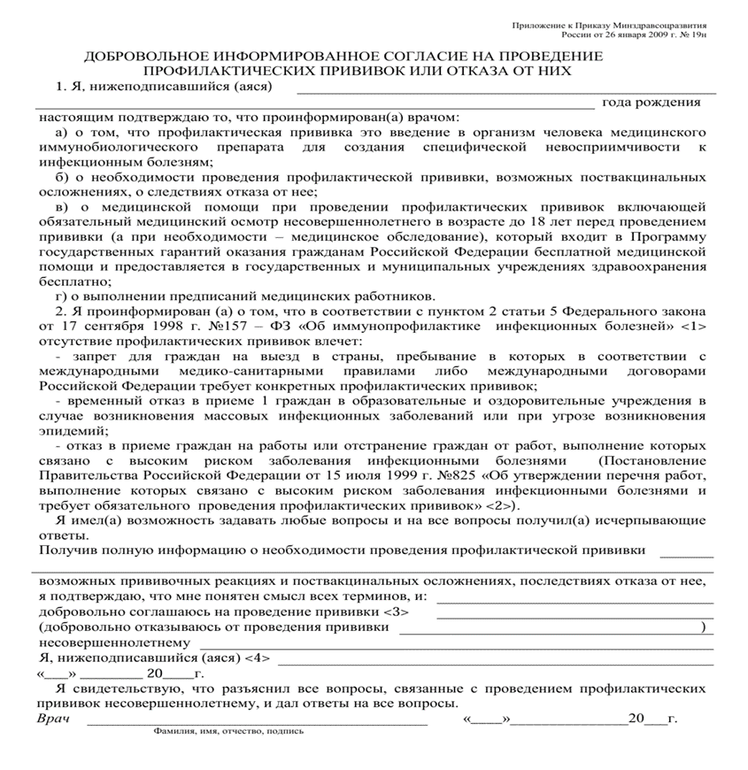
Статья 5. Права и обязанности граждан при осуществлении иммунопрофилактики:
3. При осуществлении иммунопрофилактики граждане обязаны:
выполнять предписания медицинских работников;
в письменной форме подтверждать отказ от профилактических прививок (согласие ).

Slide 7
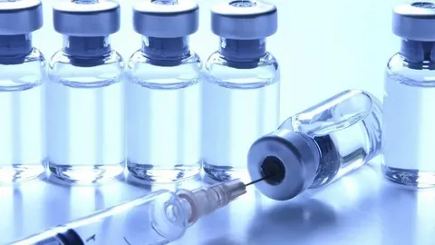
Постановление Правительства РФ от 15.07.1999 N 825 «Об утверждении перечня работ, выполнение которых связано с высоким риском заболевания инфекционными болезнями и требует обязательного проведения профилактических прививок»
Сельскохозяйственные, гидромелиоративные, строительные и другие работы по выемке и перемещению грунта, заготовительные, промысловые, геологические, изыскательские, экспедиционные, дератизационные и дезинсекционные работы на территориях, неблагополучных по инфекциям, общим для человека и животных.
Работы по лесозаготовке, расчистке и благоустройству леса, зон оздоровления и отдыха населения на территориях, неблагополучных по инфекциям, общим для человека и животных.
Работы в организациях по заготовке, хранению, обработке сырья и продуктов животноводства, полученных из хозяйств, неблагополучных по инфекциям, общим для человека и животных.
Работы по заготовке, хранению и переработке сельскохозяйственной продукции на территориях, неблагополучных по инфекциям, общим для человека и животных.
Работы по убою скота, больного инфекциями, общими для человека и животных, заготовке и переработке полученных от него мяса и мясопродуктов.
Работы, связанные с уходом за животными и обслуживанием животноводческих объектов в животноводческих хозяйствах, неблагополучных по инфекциям, общим для человека и животных.
Работы по отлову и содержанию безнадзорных животных.
Работы по обслуживанию канализационных сооружений, оборудования и сетей.
Работы с больными инфекционными заболеваниями.
Работы с живыми культурами возбудителей инфекционных заболеваний.
Работы с кровью и биологическими жидкостями человека.
Работы в организациях, осуществляющих образовательную деятельность.

Slide 8

СанПиН 3.3686-21 «Санитарно-эпидемиологические требования по профилактике инфекционных болезней
64. Профилактические прививки проводятся гражданам для предупреждения возникновения и распространения инфекционных болезней в соответствии с законодательством Российской Федерации
66. Решение о проведении иммунизации населения в рамках календаря профилактических прививок по эпидемическим показаниям принимают главные государственные санитарные врачи субъектов Российской Федерации совместно с органом исполнительной власти субъекта Российской Федерации в сфере охраны здоровья граждан с учетом складывающейся эпидемиологической ситуации.
72. Факт проведения профилактической прививки или отказа от нее в письменном виде должен быть зафиксирован в медицинских документах постоянного хранения.

Slide 9

СП 2.4.3648-20 "Санитарно- эпидемиологические требования к организациям воспитания и обучения, отдыха и оздоровления детей и молодежи"
1.1. Настоящие санитарные правила направлены на охрану здоровья детей и молодежи, предотвращение инфекционных, массовых неинфекционных заболеваний (отравлений) и устанавливают санитарно- эпидемиологические требования к обеспечению безопасных условий образовательной деятельности, оказания услуг по воспитанию и обучению…
1.2. Правила являются обязательными для исполнения гражданами, юридическими лицами и индивидуальными предпринимателями при осуществлении деятельности, предусмотренной пунктом 1.1 Правил (далее - Хозяйствующие субъекты).
1.5. Работники хозяйствующих субъектов должны соответствовать требованиям, касающимся прохождения ими предварительных (при поступлении на работу) и периодических медицинских осмотров, профессиональной гигиенической подготовки и аттестации (при приеме на работу и далее с периодичностью не реже 1 раза в 2 года, работники комплекса помещений для приготовления и раздачи пищи - ежегодно) вакцинации и иметь личную медицинскую книжку с результатами медицинских обследований и лабораторных исследований, сведениями о прививках, перенесенных инфекционных заболеваниях, о прохождении профессиональной гигиенической подготовки и аттестации с допуском к работе.

Slide 10
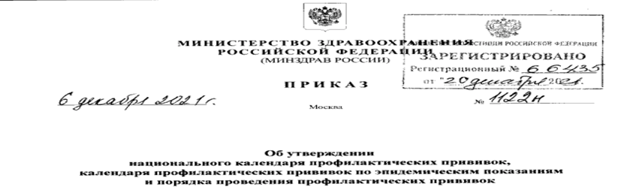
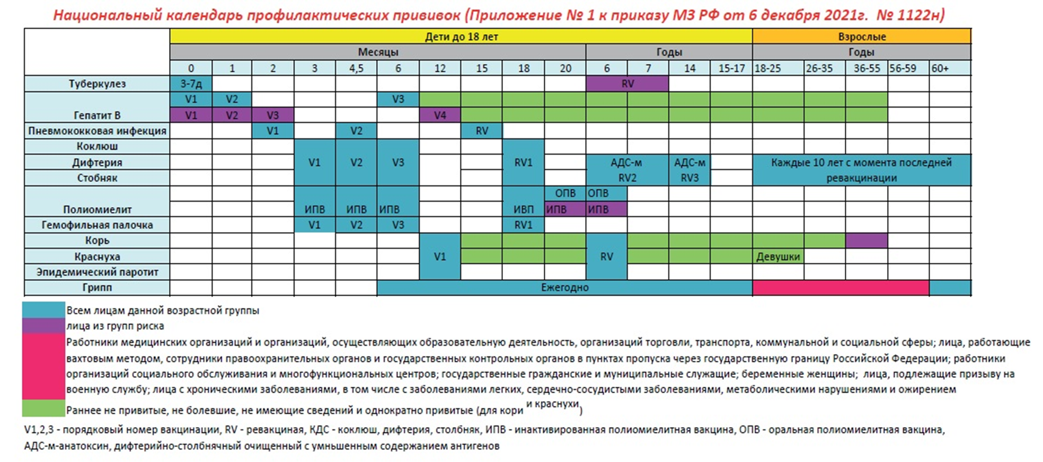

Slide 11
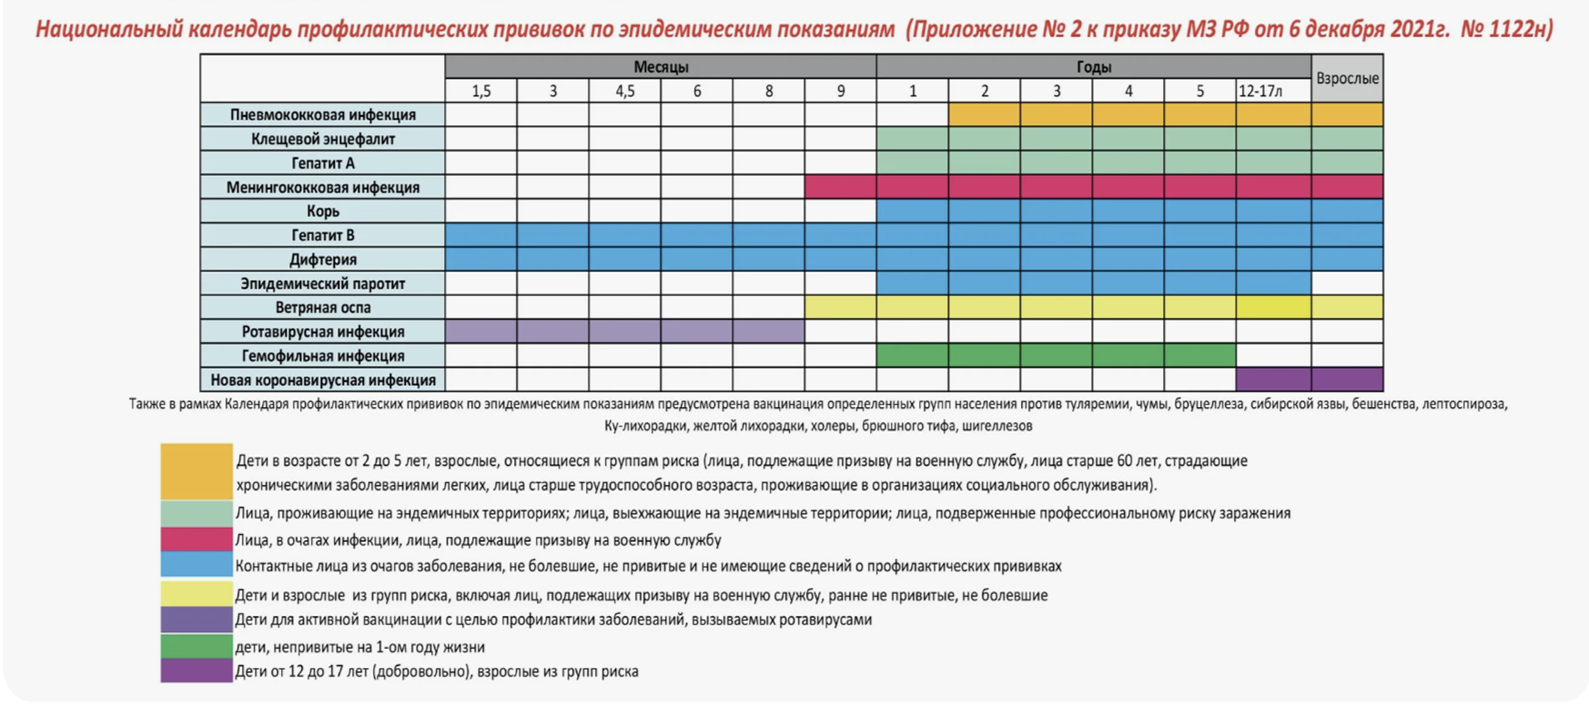

Slide 12
ИММУНИЗАЦИЯ ВЗРОСЛОГО НАСЕЛЕНИЯ
Дифтерия, столбняк
Взрослые от 18 лет и старше | Ревакцинация каждые 10 лет от момента последней ревакцинации | Тирт АТ в соответствии с пп. 2966,2974-2977 СанПиН 3.3686-21
Взрослые от 18 до 55 лет, ранее не привитые | Вакцинация по схеме 0-1-6 | Титр АТ в соответствии с пп. 761,762 СанПиН 3.3686-21
взрослые от 18 до 35 лет (включительно), не болевшие, не привитые, привитые однократно, не имеющие сведений о прививках против кори; взрослые от 36 до 55 лет (включительно), относящиеся к группам риска (работники медицинских и организаций, осуществляющих образовательную деятельность, организаций торговли и тд), не болевшие, не привитые, привитые однократно, не имеющие сведений о прививках против кори | Вакцинация, Ревакцинация, интервал между прививками не менее 3 месяцев | Титр АТ в соответствии с Планом мероприятий реализации Программы «Элиминация кори и краснухи, достижение спорадической заболеваемости эпидемическим паротитом в Санкт-Петербурге» (2026-2030 годы)
женщины от 18 до 25 лет (включительно), не болевшие, не привитые, привитые однократно против краснухи, не имеющие сведений о прививках против краснухи | Вакцинация, Ревакцинация
взрослые, работающие по отдельным профессиям и должностям (работники медицинских организаций и организаций, осуществляющих образовательную деятельность, организаций торговли, транспорта, коммунальной и социальной сферы); и тд; беременные женщины; взрослые старше 60 лет; лица, подлежащие призыву на военную службу; лица с хроническими заболеваниями, в том числе с заболеваниями легких, сердечно-сосудистыми заболеваниями, метаболическими нарушениями и ожирением | Вакцинация ежегодно | Титр АТ в соответствии пп. 2698, 2699 СанПиН 3.3686-21 «Санитарно-эпидемиологические требования по профилактике инфекционных болезней»
Вирусный гепатит B
Корь
Краснуха
Грипп

Slide 13
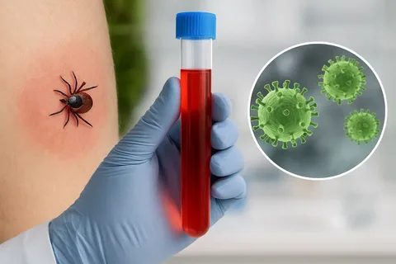

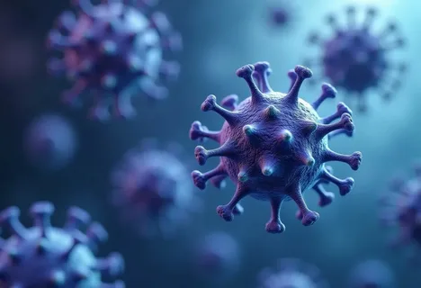
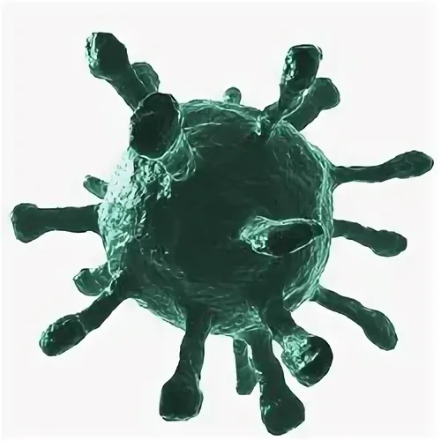
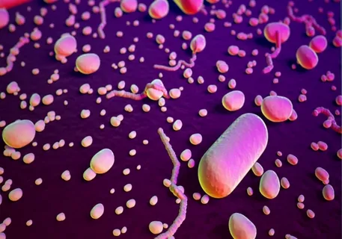
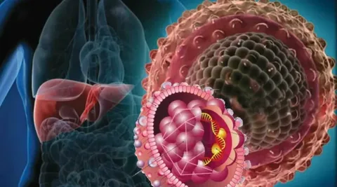
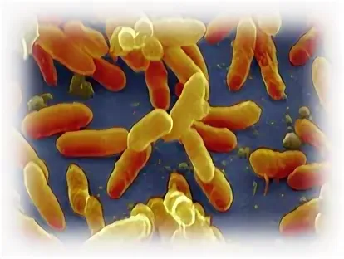
Также взрослым показаны прививки против:
Клещевого энцефалита
Менингококковой инфекции
ВПЧ
Ветряной оспы
Пневмококковой инфекции
Вирусного гепатита А

Slide 14
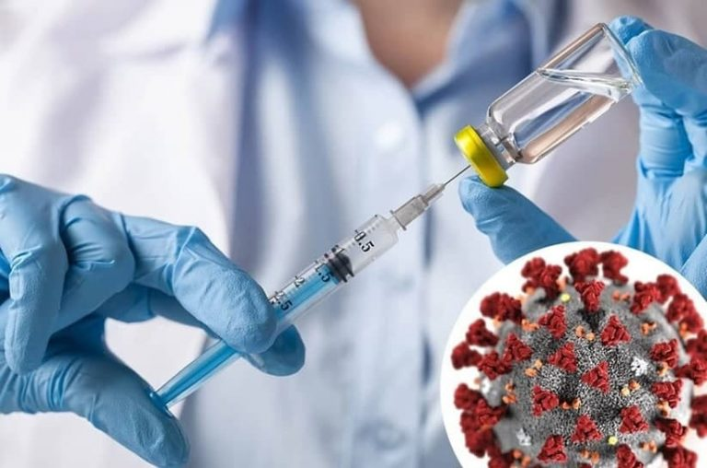
Своевременная вакцинация позволяет эффективно защищаться от множества серьезных болезней и поддерживать активный образ жизни
ПРАВИЛА ПРОВЕДЕНИЯ ВАКЦИНАЦИИ:
Одновременно может вводится неограниченное количество вакцин (кроме БЦЖ вакцины против желтой лихорадки)
Прерванный цикл прививок не требует повторения предыдущих доз, вакцинация продолжается в соответствии числом доз вакцины
Для вакцин, имеющих один и тот же антигенный состав, интервал в рамках первичного комплекса прививок должен составлять минимум 4 недели (1 месяц)
Допускается введение неживых вакцин с любым интервалом между собой, при введении живых вакцин рекомендуется интервал 1 месяц, между живой и неживой вакцинами также допускается любой интервал.
Интервал до и после введения вакцин против туберкулеза от введения других вакцин составляет 1 месяц (за исключением вакцинации новорожденных в роддоме против туберкулеза и вирусного гепатита В)

Slide 15
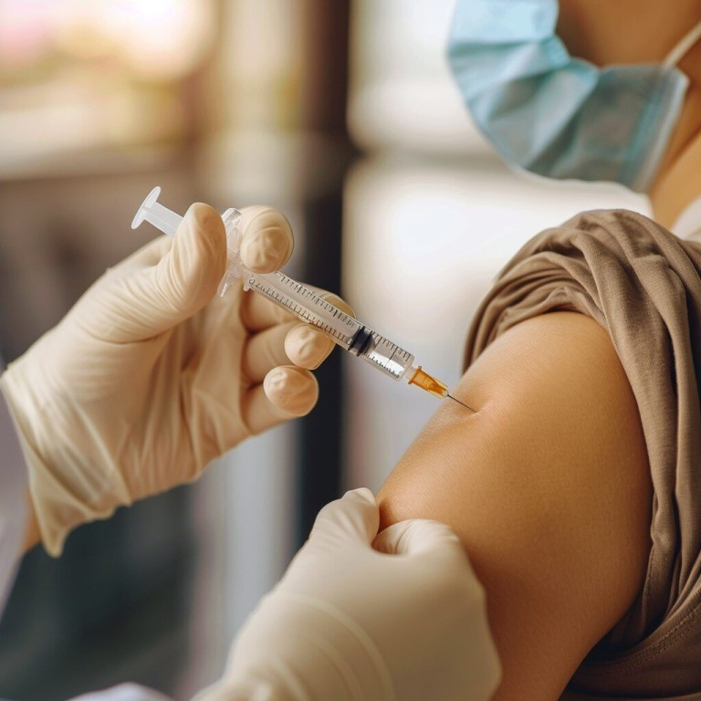
Безопасность иммунизации обеспечивается
пациенту, которому вводят вакцину;
медицинскому персоналу, осуществляющему иммунизацию;
населению, проживающему на территории, прилегающей к медицинским или другим учреждениям, где проводятся профилактические прививки.
информированное согласие
обучение медицинских работников правилам организации и техники проведения прививок, а также приемам неотложной помощи в случае возникновения побочных проявлений после иммунизации
БЦЖ и иммунодиагностические пробы – обучение на базе противотуберкулезных учреждений
расследование случаев серьезных и тяжелых побочных проявлений после иммунизации

Slide 16
Что считается нормой, а что требует внимания:
Нормальные и ожидаемые вакцинальные реакции (такие симптомы обычно появляются в первые сутки после вакцинации и проходят самостоятельно в течение 1–3 дней)
МЕСТНЫЕ РЕАКЦИИ:
Покраснение кожи;
Отек или уплотнение;
Легкая болезненность.
СИСТЕМНЫЕ РЕАКЦИИ:
повышением температуры (обычно до 38,5°C, реже выше)
недомогание,
головная боль,
мышечная боль,
нарушение сна,
потеря аппетита,
увеличение близлежащих лимфоузлов
Поствакцинальные осложнения
температура 40 °С и выше
местная реакция 8 см в диаметре и более
абсцесс
анафилактические реакции – выраженные аллергические реакции немедленного типа развиваются не позже чем через 24 часа после любого вида иммунизации, а анафилактический шок не позже чем через 4 часа.
Энцефалопатия
судороги;
продолжительный пронзительный крик
коллаптоидные состояния (гипотензивно-гиподинамические реакции).
В таких случаях необходимо обратиться за медицинской помощью.

Slide 17
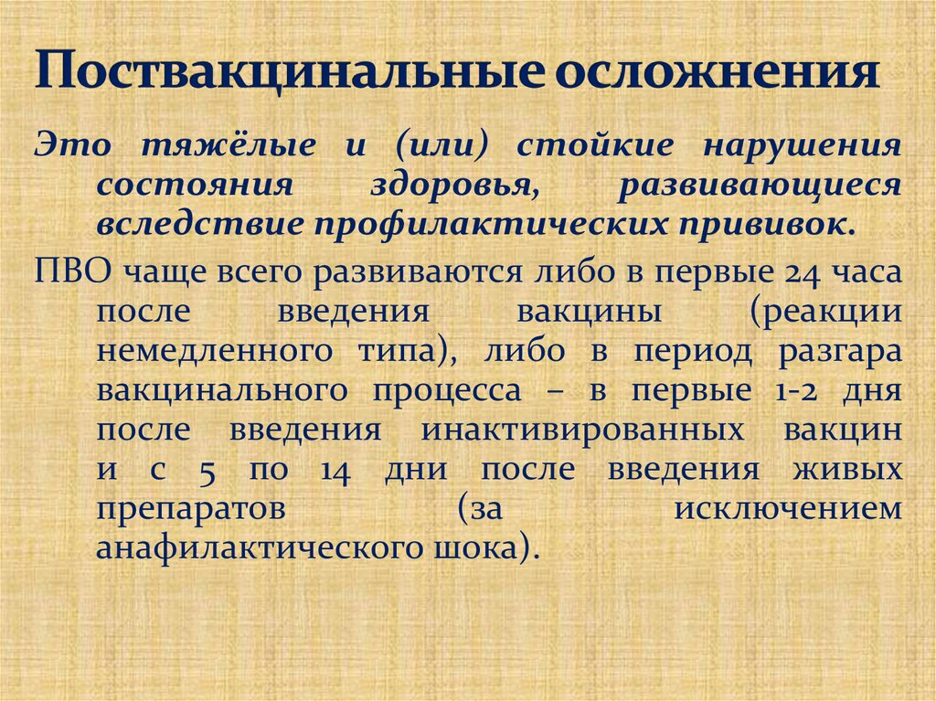
Перечень поствакцинальных осложнений, вызванных профилактическими прививками и дающих право гражданам на получение государственных единовременных пособий:
Стойкие нарушения состояния здоровья:
Анафилактический шок.
Тяжелые генерализованные аллергические реакции (рецидивирующий ангионевротический отек - отек Квинке, синдром Стивена-Джонсона, синдром Лайела, синдром сывороточной болезни и т.п.).
Энцефалит.
Вакцино-ассоциированный полиомиелит.
Поражения центральной нервной системы с генерализованными или фокальными остаточными проявлениями, приведшими к инвалидности: энцефалопатия, серозный менингит, неврит, полиневрит, а также с клиническими проявлениями судорожного синдрома.
Генерализованная инфекция, остеит, остит, остеомиелит, вызванные вакциной БЦЖ.
Артрит хронический.

